Slide 1

基于词移距离结合词向量的音乐文案
2019级学硕 王维川
①

Slide 2
音乐文案简介
什么是文案：
文案最早用于广告业，也叫作广告文案，用于进行产品的宣传，吸引客户进行产品的购买。
音乐文案：
音乐文案是指为音乐作品而创意的，旨在打动消费者内心，达到音乐作品的推广、留传等目的的广告文案。
关键：与音乐作品有关，能够宣传音乐作品

Slide 3
为什么选择词移距离+词向量方式生成音乐文案
主流音乐文案方式：MV+海报
优点：介绍音乐全面，十分吸引人
缺点：消耗人力物力较多，且为人工方式，不适宜小米项目要求
网易云音乐文案：
2017年及2018年网易云音乐地铁音乐文案成功宣传，音乐文案采用了网易云音乐的评论
优点：评论直接生成文案，拉近了人们之间交流距离，宣传效果好，并且音乐文案素材随时可以获取
缺点：主要采用点赞的机制进行筛选，并且其中无关内容需要人工进行审核，且有的歌曲点赞数量较少不足以参考，实际音乐库较大，无法来用人力进行筛选。
网易云音乐文案
改进：机器挑选评论，选择评论与内容相关

Slide 4
为什么选择词移距离+词向量方式生成音乐文案
词移距离：可以计算评论的相似度，确保评论与音乐本身相关
词向量：成熟的词语向量化表示，且相似词向量相同，便于进行词移距离的计算
两者结合避免了点赞模式的弊端且摆脱人工的方式，确保音乐文案的生成效率

Slide 5
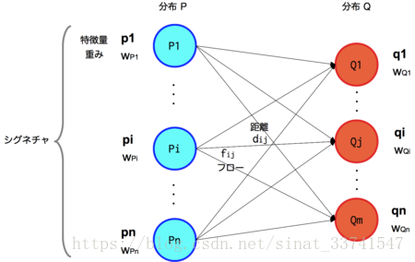
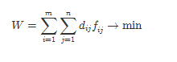
词移距离介绍
Earth Mover's Distance（EMD）：归一化的从一个分布变为另一个分布的最小代价，因此可用于表征两个分布之间的距离
假设这是一个运输问题：
P₁~P_{n}是n座工厂
Q₁~Q_{m}是m座仓库
w_{pi}代表第i座工厂货物的重量
w_{Qj}代表第j座仓库最大可存储重量
货物从Pi运到仓库Qj距离为d_{ij}
运送货物重量为f_{ij}
则将货物从P运送到Q总工作量为：

Slide 6
词移距离介绍
现在把分布P和分布Q看成是两个文档
文档P：X∈R^{d×n}
d是词向量的维数，n是词的个数
文档Q同理
c(i, j) = ||x_{i} − x_{j}||₂是词Pi到词Pj的欧式距离，即dij
f_{ij}是词Pi的权重，初始用词频来表示
（这里的词已经不包括停止词，同时同义词的向量表示相同）
文档P权重矩阵：d ∈ R^{n}(稀疏向量表示）
d_{i}则表示词Pi的权重，初始词频表示
流矩阵： T ∈ R^{n×n}
∑_{j}T_{ij} = d_{i} （T_{ij}代表词i到词j的权重）

Slide 7
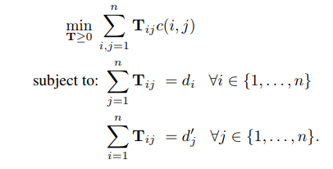
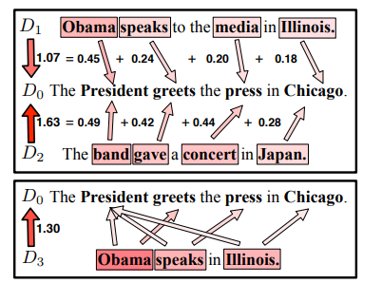
词移距离介绍
例子解析
将文档P转变为文档Q的最小代价为：
求WMD实际上即是求权重矩阵T，使得词语移动距离总和最小算法复杂度O(p3logp)

Slide 8
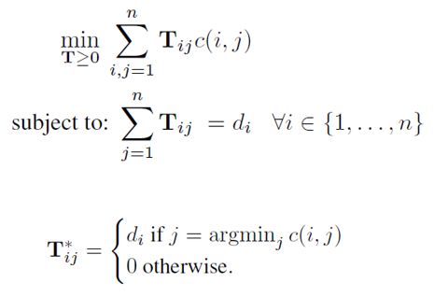
词移距离计算优化
Relaxed word moving distance(RWMD)
拿仓库问题来类比，通过去掉条件2，其实是去掉了仓库容量的限制，我们可以将货物全部运到离其最近的仓库，而不需要考虑仓库的容量。我们在运某个货物时，往离该货物最近的仓库运送，即在对d文档中的词i进行转换时，我们只需要将它转换到d’文档中离它最近的词j即可，而不需要考虑j所能容纳的转换的限制
复杂度O(p^2)（先求出d文档中所有i到d’文档中任意j的最近的C（i,j）（此处为欧式距离）即可，再用各个Tij乘以相应的最小C（i，j）即可得出结果）

Slide 9
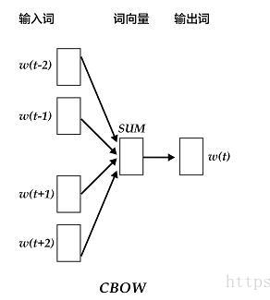
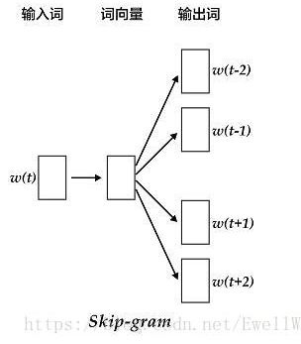
Word2Vec生成词向量
词向量模型：
分布式模型Continuous Bag-of-Words model和Skip-gram model
CBOW是用上下文词语的词向量的均值来预测当前词，CBOW的好处是对上下文词语的分布在词向量上进行了平滑，去掉了噪声，因此在小数据集上很有效。
Skip-gram的方法中，用一个词预测其上下文，得到了当前词上下文的很多样本，因此可用于更大的数据集

Slide 10
音乐文案生成流程：
数据爬取
数据预处理
分词
去除停止词
音乐文案生成
数据处理
格式处理
计算词移距离
Word2Vec获取词向量

Slide 11
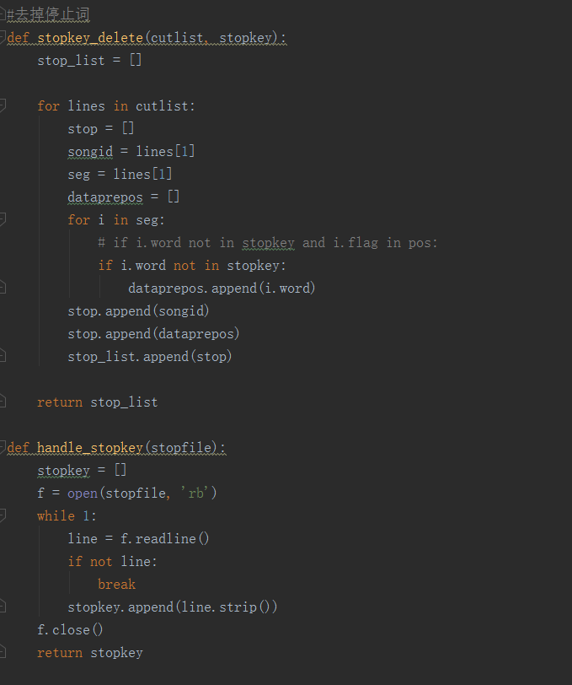
实例分析之去除停止词：
注意加载停止词文件

Slide 12
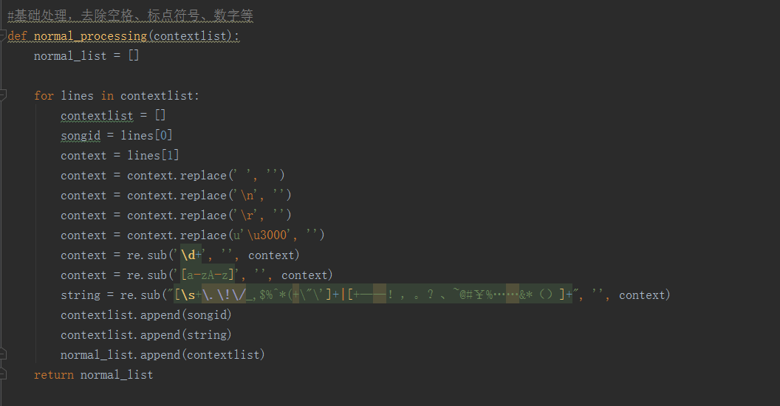
实例分析之数据处理：
建议：处理数据后最好也保存原始数据格式，方便最后进行统一处理

Slide 13
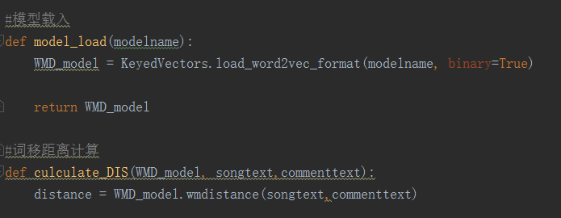
实例分析之模型使用：
计算WMD的输入是分词后的句子

Slide 14
目前存在问题及解决
存在问题：
使用的语料库是音乐评论，是日常的口头表达，并不规范，同时生成的音乐文案中存在句子没有标点，句子不通顺等问题
解决方法：
经过排查所爬取数据以及文案生成过程中语聊变化，发现评论中存在无标点换行现象，同时对数据预处理时直接删除了特殊标点。最后采取先保存原始语料，在挑选后生成音乐文案过程中进行统一处理。

Slide 15
扩展：
词移距离可不可以进行其他的应用？比如唐诗搜索类似意境的诗句。
如果文档本身内容不够的请扩下如何扩展文档本身？比如歌曲增加作者名称、歌曲所属专辑、歌曲名称。
词移距离可不可以进行迁移？比如音乐的音律方面？有些纯音乐通过音乐进行相似处理找到有歌词的音乐
词移距离的方法可以用来扩展某些回答的丰富性吗？比如机器与人交互某些回答通过词移距离来增加丰富性。

Slide 16
参考文献：
《From Word Embeddings To Document Distances》
词移距离理解之工厂运输问题
word2vec 中的数学原理详解
词向量及语言模型

